Slide 1
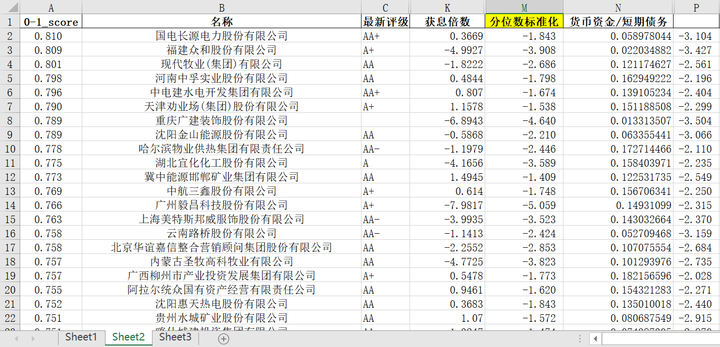
案例分享
►案例：预测发债企业是否违约
1.观测数据构成
包括三部分：1)所有发债企业简介、类型信息；2)公司财务年报及季报；3)违约企业名单及发生时间。
2.数据预处理
包括数据的剔除，补齐、标准化，并转换成机器可以理解的形式。
3.特征工程
在原始的数据维度上，结合风控领域的知识和经验，建立新的指标并筛选出最终模型需要使用的变量。
4.数学建模
利用经过上述步骤得到的数据建立模型并优化，预测经过同样处理的待测数据，并尝试分析缘由。
PAGE 01

Slide 2
Step1/5
观测数据构成
数据类型
样本分布
数据类型主要有：文本型，如公司名称；时间戳型，如违约发生时间；数字型，如财报指标；判别型，如是否上市等。
样本分布极为失衡，即违约样本数远远小于正常样本。在时间分布上，越靠近违约发生时间，数据缺失越严重。
壹
贰
叁
肆
数据聚合
构思模型
利用三张表中列之间的关系，为方便查询数据，根据关键字“公司名称”和“发表时间”进行连接。
通过第一次违约前一年的及其余年份数据构建二分类模型，旨在年份维度上寻找财报数据背后潜藏的规律。

Slide 3
Step2/5
数据预处理
数据筛选
缺失值补充
从模型角度出发，滤除巨量偏移大部分样本的样本和已经缺失超过6个维度的样本。
传统上缺失值有用平均值，中位数填充或线性插值等。本次模型使用的是岭回归拟合。
01
03
数据标准化
独热编码
在保留样本分布的前提下，改善梯度下降带来的震荡，提高模型训练速度，利于模型的数值调整。
机器无法理解判别型特征中的枚举值（文本类型），如企业性质中的各种不同类型，使用独热编码即可。
02
04
PAGE 02

Slide 4
Step3/5
特征工程
特征升维
使用特征原始维度会导致模型对数据的拟合程度不够，而原有维度升维可以解决这个问题。比如线性模型分类可以拟合曲线分界面。
特征
升维
特征组合
凭借对业务场景的理解构建新变量，比如用原始维度“息税前利润“和”所需支付债务利息”组合而成的”已获利息倍数”可用来分析公司在一定盈利水平下支付债务利息的能力。
特征
变化率
特征
组合
特征变化率
在时间维度上对原有特征构造具有变化率性质的特征，比如：对原维度求取两年内的滑动平均，可以考察该维度下近两年总体平均水平，区别对待各时间序列的平均值。

Slide 5
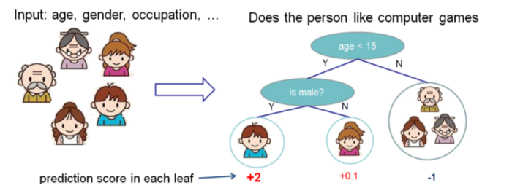
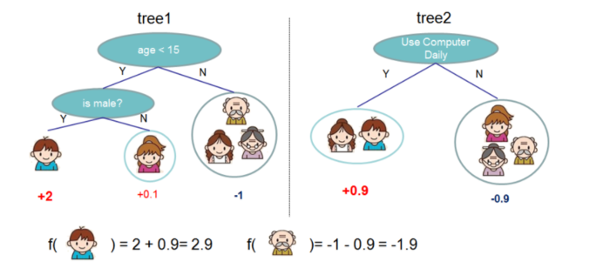





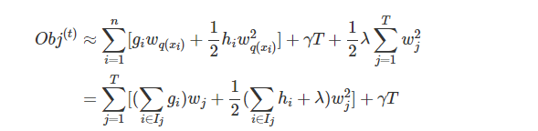

Step4/5
数学建模
#模型的数学表达
#目标函数
#正则项
#泰勒展开式
#损失函数
#更换遍历单位
Xgboost
原理
#选择分支
资料来源: https://www.jianshu.com/p/7467e616f227

Slide 6
Step5/5
总结及展望
观察数据构成
特征工程
模型总结
在现有的财务数据通过模型对样本多维度的综合考虑，效果已经初见端倪。还有两个改进方向：
改善之数据
数据的不完整将无可避免的导致机器学习模型效果的下降，尽可能的补充违约样本及其数据。
改善之特征
数据和特征工程共同决定了模型的上限。在业务场景沉淀后应挖掘更符合实际情况的特征。
数据预处理
数学建模
PAGE 03

Slide 7
案例分享
►案例：预测发债企业是否违约
■建模流程
通过1）观察数据构成，2）数据预处理，3）特征工程，4）建立数学模型的整套建模流程，旨在调用第一次违约前一年的及其余年份数据构建二分类模型，并在年份维度上寻找财报数据背后潜藏的规律。
数据预处理包括：数据筛选；数据标准化；数据补全；独热编码等。
特征工程中，分别从横向对比正常企业和纵向对比往年业绩的角度出发，根据初步模型筛选出重要特征。随后在重要特征的基础上进行特征构造，凭借对业务场景的理解组合特征，在年份维度上构建特征的不同变化率指标。
■样本概述
违约样本截止2018.02，总计162起违约记录，66家违约数据，其中在”all_company”总表中记录公司信息的有57家，在第一次违约前一年披露年报的违约公司30家。可以统计样本在行业、省市等维度的分布，也可以线形图展示财务指标在年份维度上的变化及趋势。
样本概述
建模流程
模型选择
■模型选择
树形模型是逐个特征进行处理，即对每一个特征做一次划分；而线性模型是所有特征给予权重相加得到一个新的值，如LR是将所有特征变换为概率后，通过阈值的划分类别。另外LR只能找到线性分割（输入特征x与logit之间是线性的，除非对x进行多维映射），而决策树可以找到非线性分割。

Slide 8
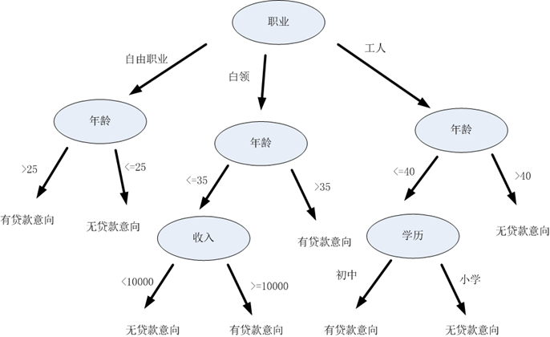
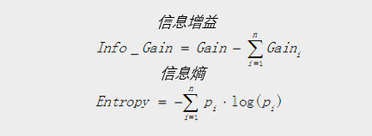
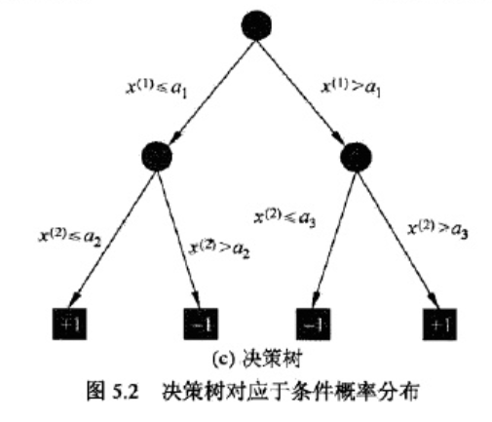


模型简介
决策树
决策树是使用分支方法显示决策的每一个可能的结果的图示。比如说，你决定要判断是否提供贷款，你的第一个决策是可能是申请者的职业，然后是年龄，然后是收入。我们可以在一个决策树中表示所有可能的结果。
信息增益
为了训练决策树，我们需要使用训练数据集并找出哪个特征对目标最有用。例如，在判断是否提供贷款用例中，我们可能发现对分类影响最大的特征是职业，并得到N个子集。接着，我们再找出可以对这N个子集进行分支的最好特征。判断特征对分支的影响有多大的依据就是计算分支前后的信息增益。
树模型
基本概念
随机森林
随机森林是许多决策树的平均，其中每个决策树都用随机的数据样本和特征进行训练。随机森林中的每个树都比一个完整的决策树弱，但是将所有树放在一起，由于多样性的优势，我们可以获得更好的整体性能(数学原理为基于bagging 框架的模型可以减少模型的方差)。

Slide 9

模型简介
随机森林
决策树
随机森林的集成学习方法是bagging，但是和bagging不同的是不仅对样本进行了有放回采样bootstrap，还随机选择特征，因此防止过拟合能力更强，降低方差。剩余的数学理学和决策树一模一样。
决策树是使用分支的一种模型。我们可以在一个决策树中表示所有可能的结果。为了训练决策树，我们需要使用训练数据集并找出哪个特征对目标最有用。判断特征对分支的影响有多大的依据就是计算分支前后的信息增益。
xgboost
xgboost的集成学习方法是boosting，所谓 boosting ，就是将弱分类器组合起来形成强分类器的一种方法。不同于一般的GB框架模型，xgboost在拟合新的弱分类器时同时利用了损失函数的一阶和二阶导数。xgboost的目标函数如下所示：
随机森林
xgboost
所需数据量可大可小
增益计算使用信息熵
分裂过程和损失函数无关
速度较慢
模型不带正则项
VS
数据量小易过拟合
增益计算使用优化推导公式
分裂依据损失函数一阶和二阶导数
并行运算，速度较快，更占用资源
模型自带正则项

Slide 10
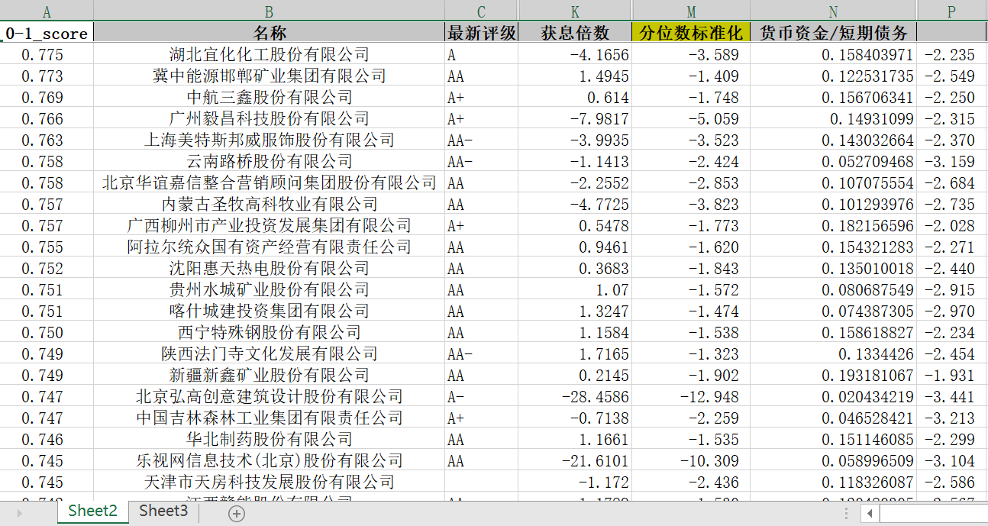

模型总结及展望
模型总结
结果展示
在现有的财务数据通过模型对样本多维度的综合考虑，效果已经初见端倪。
观察数据构成
特征工程
改善之数据
理论上使用季度数据预测效果会更好，因为相比年度数据，其更新频率更高，然而因为缺失率更高，以后随着数据的补全，可以克服这个困难。即便是年报数据也存在缺失的遗憾。
改善之特征
数据预处理
数学建模
数据和特征工程共同决定了模型的上限。在业务场景沉淀后应挖掘更符合实际情况的特征。
根据模型打分从3000+企业中筛选出270家企业，其中打分超过60%的可以引起重视，超过70%的进50家建议着重关注。
模型效果：
模型准确率：(252+19)/(252+47+7+19) = 83.3%，
违约样本召回率：7/(7+19) = 73.1%。

Slide 11
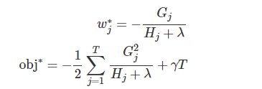
附录
#模型的数学表达
#目标函数
#正则项
#泰勒展开式
#损失函数
#更换遍历单位
#对w求导
Xgboost
原理
#将w代入
#选择分支
资料来源: https://www.jianshu.com/p/7467e616f227

